Slide 1



СОВРЕМЕННЫЕ ТЕХНОЛОГИИ СОЦИАЛИЗАЦИИ РЕБЕНКА В ДОШКОЛЬНОМ ОБРАЗОВАТЕЛЬНОМ УЧРЕЖДЕНИИ
муниципальное бюджетное дошкольное образовательное учреждение «Центр развития ребенка – детский сад № 140» «УСПЕХ»
городского округа Самара
Старший воспитатель Манушина О.В.

Slide 2


Организация дружественного социума на территории детского сада для развития социальных навыков у дошкольников
Освоение норм и правил общения детей со взрослыми и друг с другом. Развитие коммуникативных навыков в коллективе
Освоение детьми на начальном уровне социальных ролей через сущностное проживание и самоопределение в этих ролях
Развитие способности к принятию собственных решений на основе уверенности в себе, осознанности нравственного выбора и приобретенного социального опыта, развитие навыков саморегуляции поведения
Развитие умения коллективно трудиться и получать от этого удовольствие

Slide 3



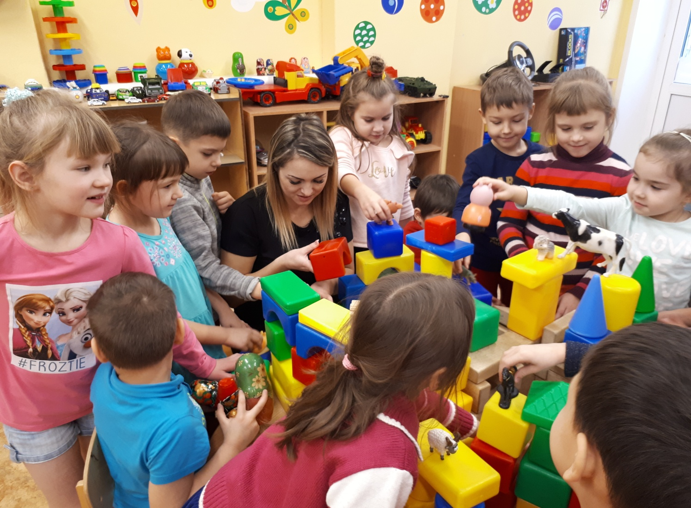


База, фундамент развития социальных навыков у ребенка –
развитие у него саморегуляции поведения
Саморегуляция – это процесс управления человеком собственными психологическими и физиологическими состояниями и поступками

Slide 4



Механизмы развития саморегуляции поведения детей:
Создание развивающей трансформируемой среды – как предметной, так и среды «развивающего общения»
Трансляция всеми участниками образовательного процесса в дошкольном учреждении значимых образцов социального поведения
Регулярное проведение специально организованных мероприятий для саморегуляции поведения детей
Разработка технологии создания коллектива единомышленников для овладения новыми методами саморегуляции поведения детей и взрослых в дошкольном учреждении
Создание эффективной технологии включения родителей
в совместную с детьми
социально - значимую деятельность

Slide 5

Представлены
технологии социализации ребенка – дошкольника, позволяющие эффективно сформировать и развить у него саморегуляцию поведения, самостоятельность, инициативность, ответственность – качества, необходимые не только для успешной адаптации и обучения в школе, но и для жизни в современном обществе

Slide 6


ПОДГОТОВИТЕЛЬНАЯ РАБОТА
ИНФОРМИРОВАНИЕ РОДИТЕЛЕЙ
ОБУЧЕНИЕ ВСЕХ СОТРУДНИКОВ ДОУ
ПРАВИЛА ПОВЕДЕНИЯ ДЕТЕЙ
ОРГАНИЗАЦИОННЫЕ МОМЕНТЫ

Slide 7
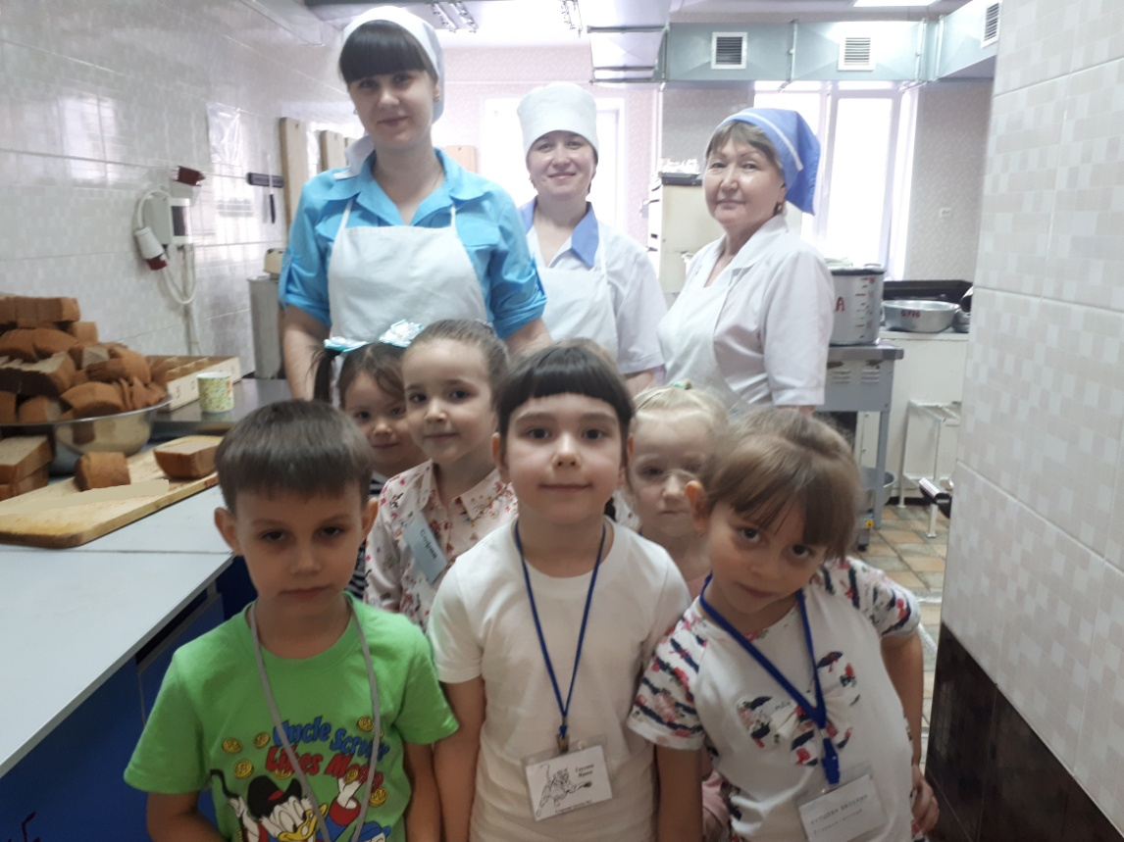
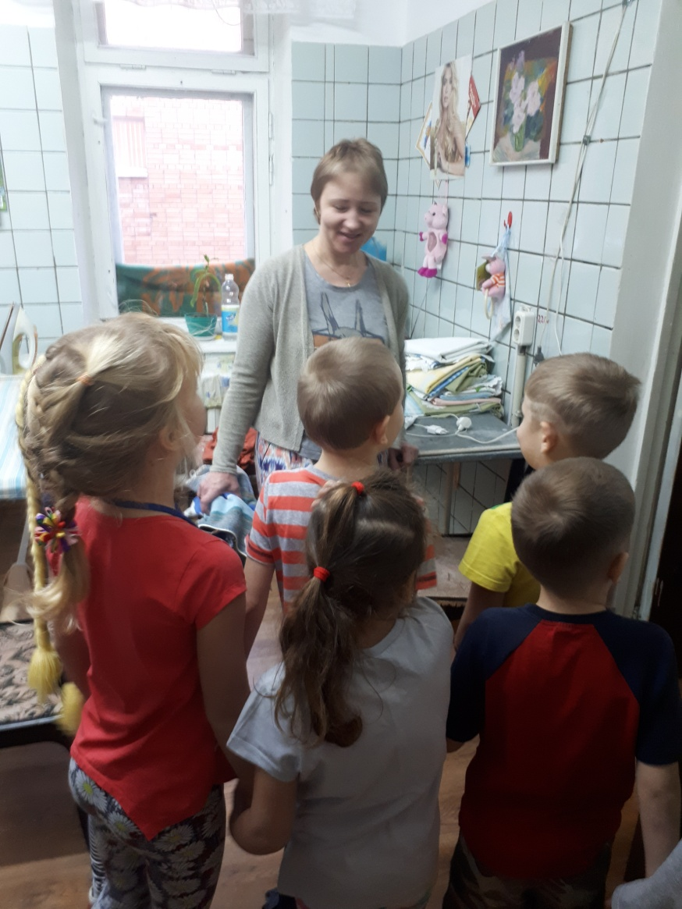

КЛУБНЫЙ ЧАС
СВОБОДНЫЙ
Посещение пищеблока,
прачечной

Slide 8
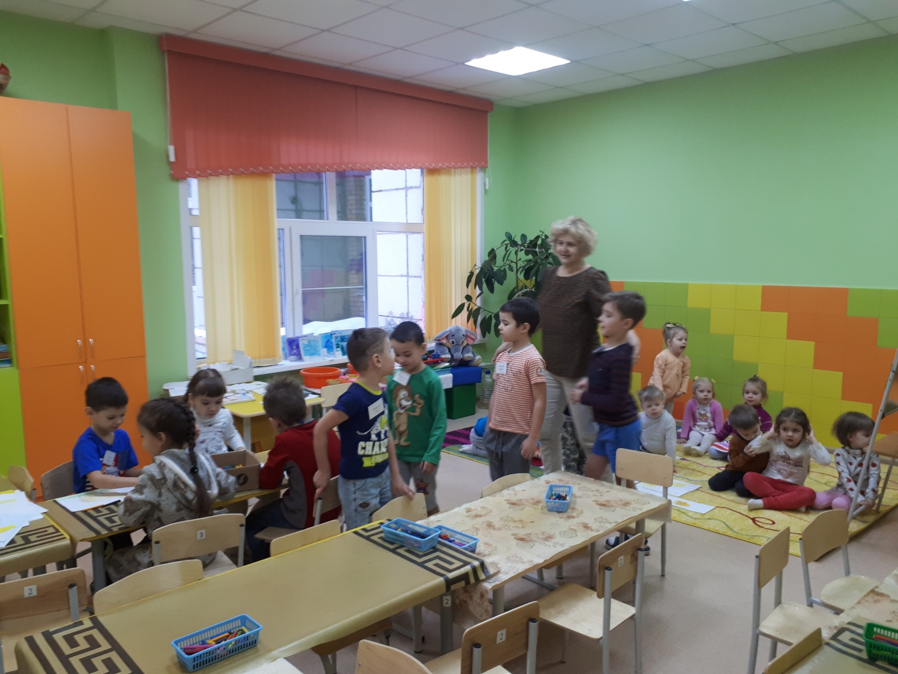

Посещение изостудии,
встреча с воспитателем
по изобразительной деятельности

Slide 9


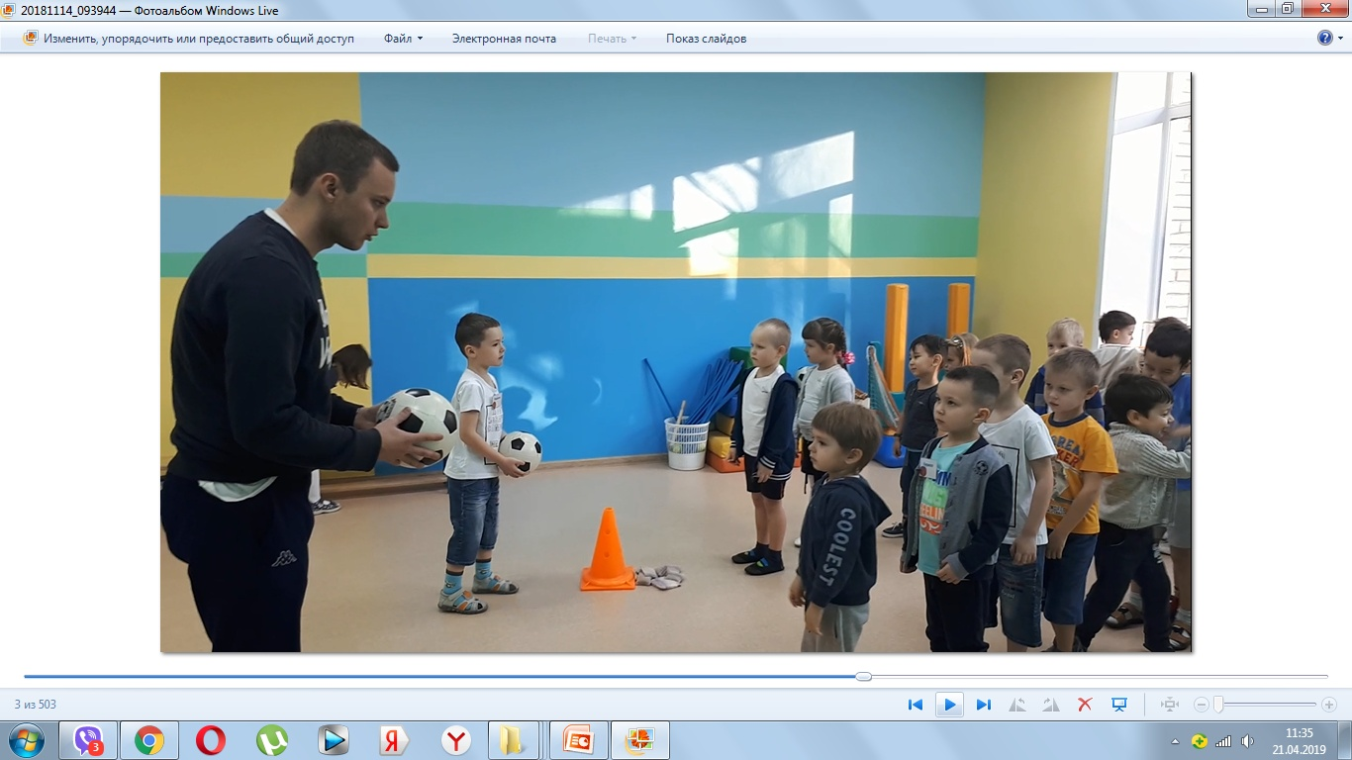
Посещение физкультурного зала. Встреча с инструктором по физической культуре

Slide 10

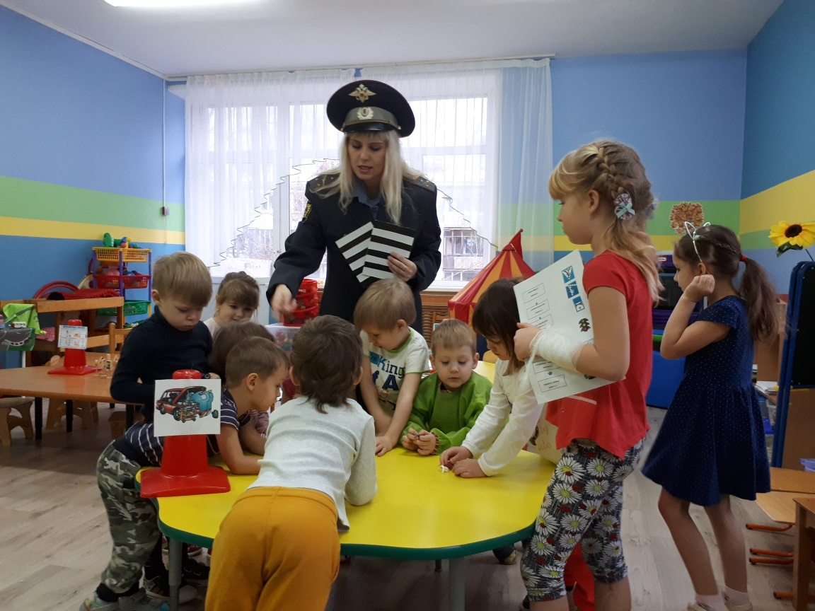
КЛУБНЫЙ ЧАС
ТЕМАТИЧЕСКИЙ

Slide 11
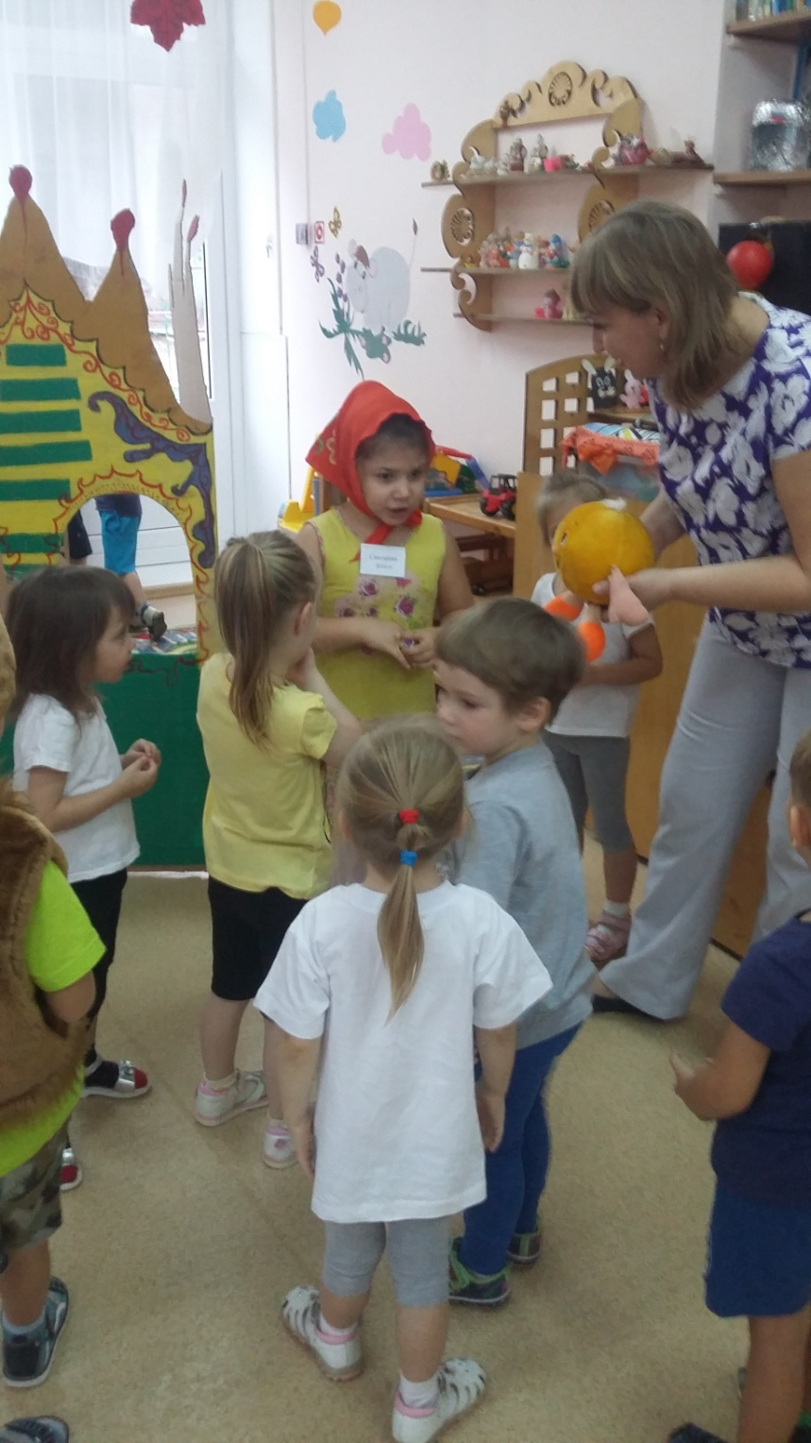
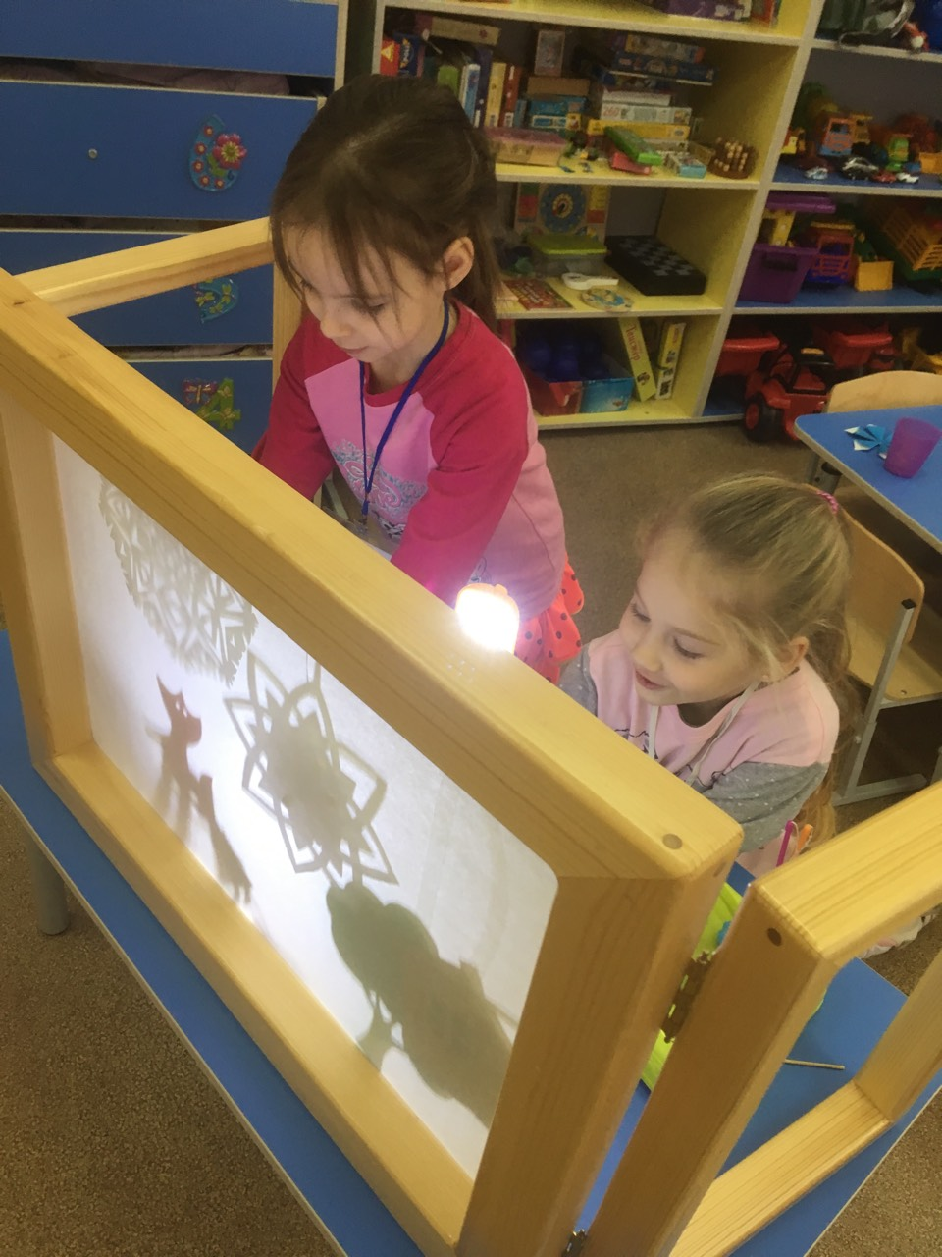
КЛУБНЫЙ ЧАС
ИГРАЕМ В ТЕАТР

Slide 12
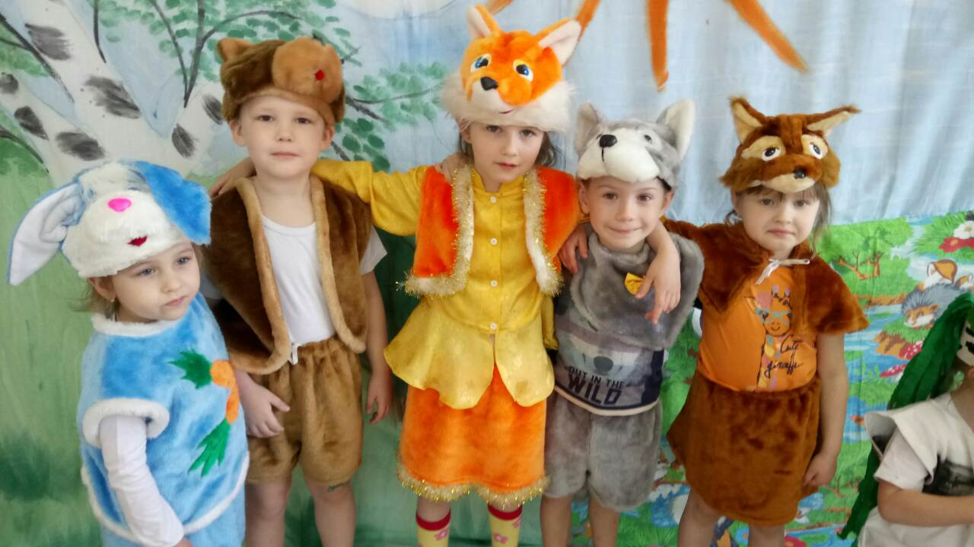
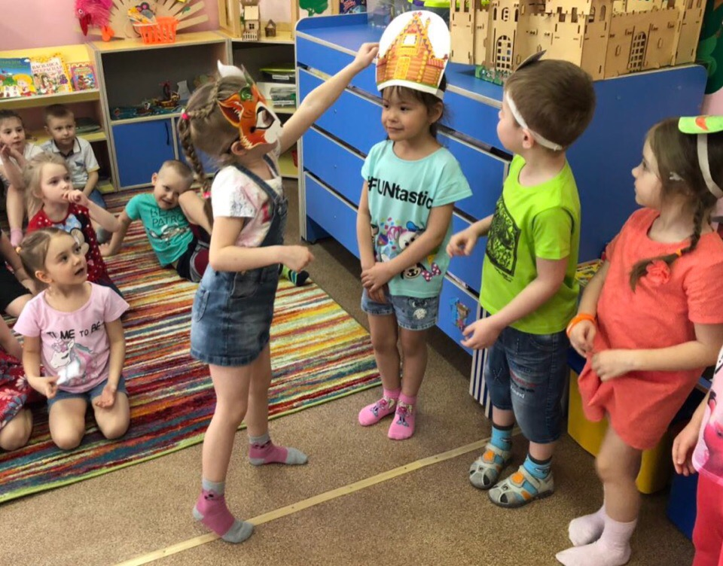
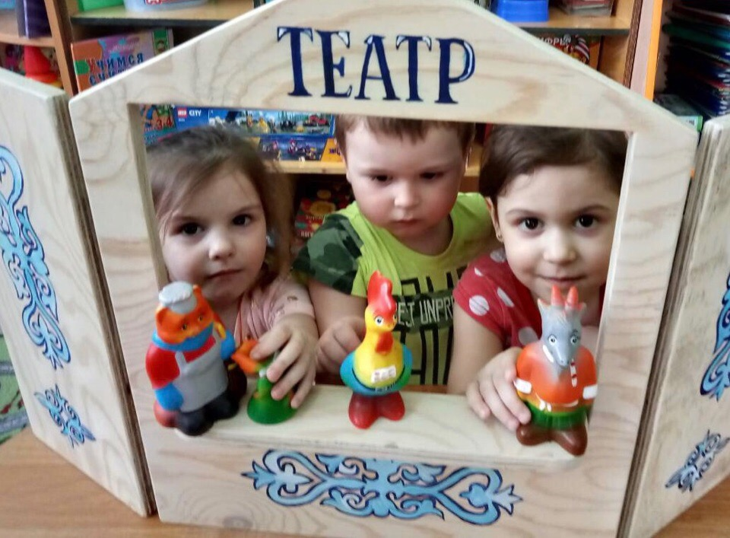
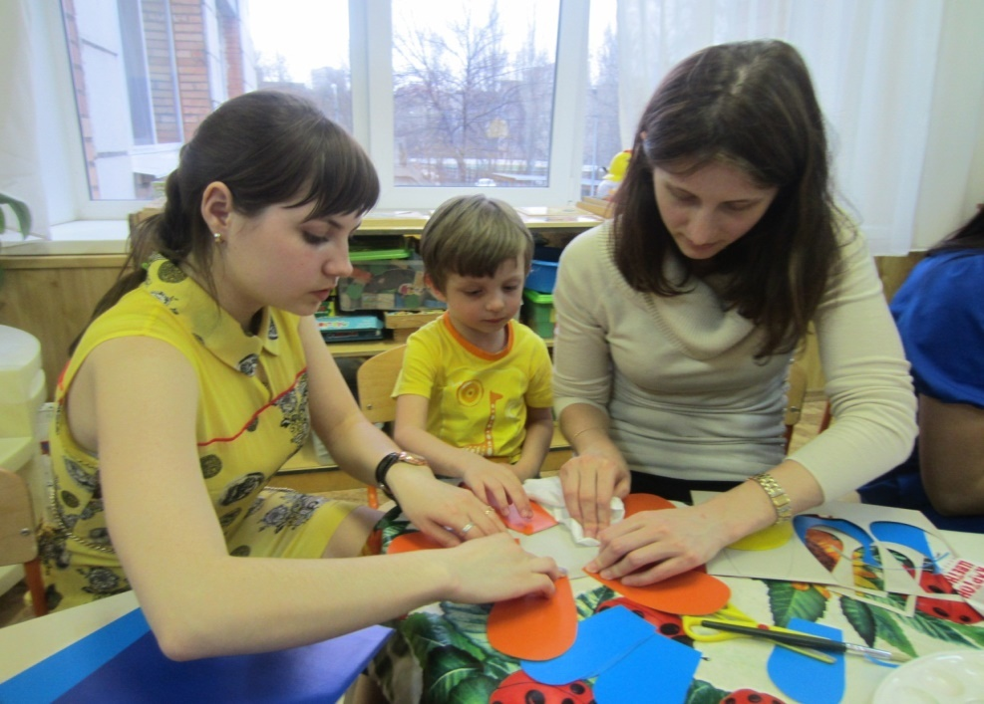
КЛУБНЫЙ ЧАС
«ИГРАЕМ В ТЕАТР»

Slide 13

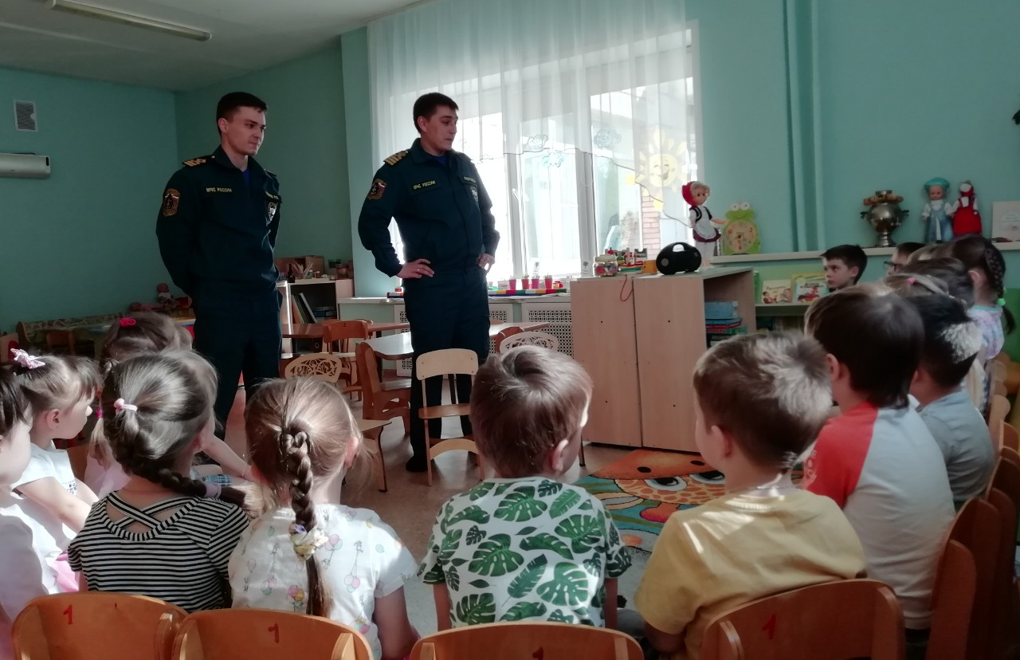
КЛУБНЫЙ ЧАС
СПАСАТЕЛЬ - ПРОФЕССИЯ ГЕРОИЧЕСКАЯ

Slide 14
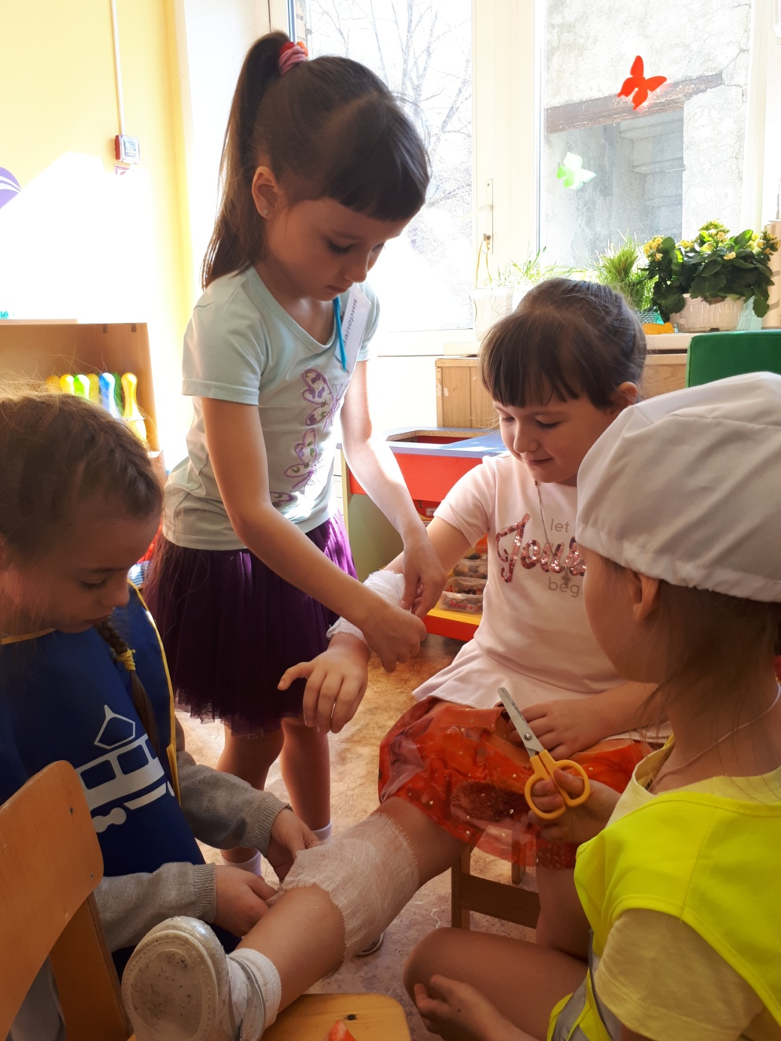
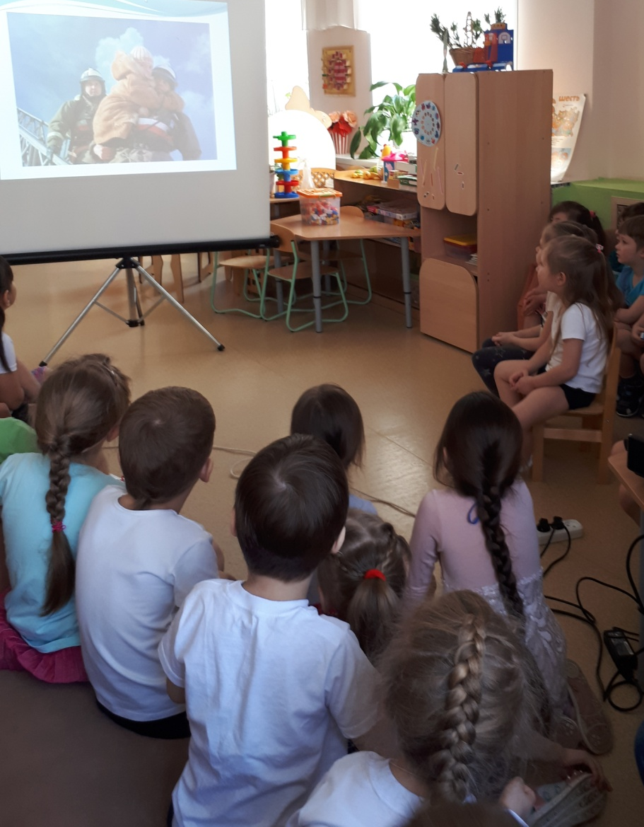
КЛУБНЫЙ ЧАС
СПАСАТЕЛЬ - ПРОФЕССИЯ ГЕРОИЧЕСКАЯ

Slide 15
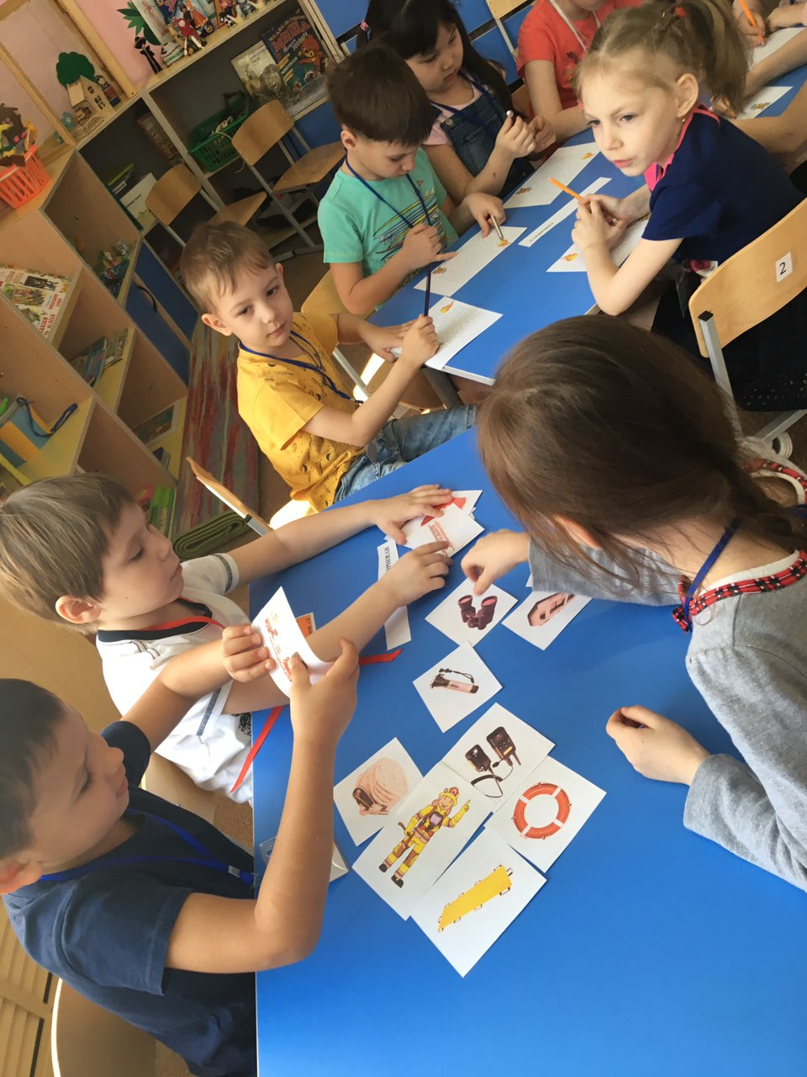
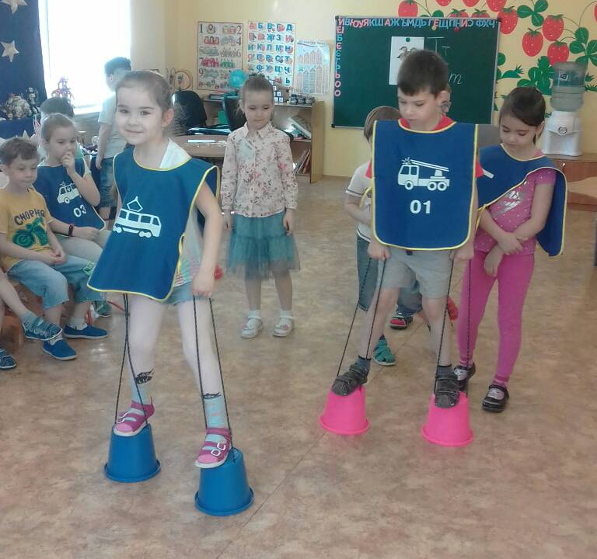
КЛУБНЫЙ ЧАС
СПАСАТЕЛЬ - ПРОФЕССИЯ ГЕРОИЧЕСКАЯ

Slide 16

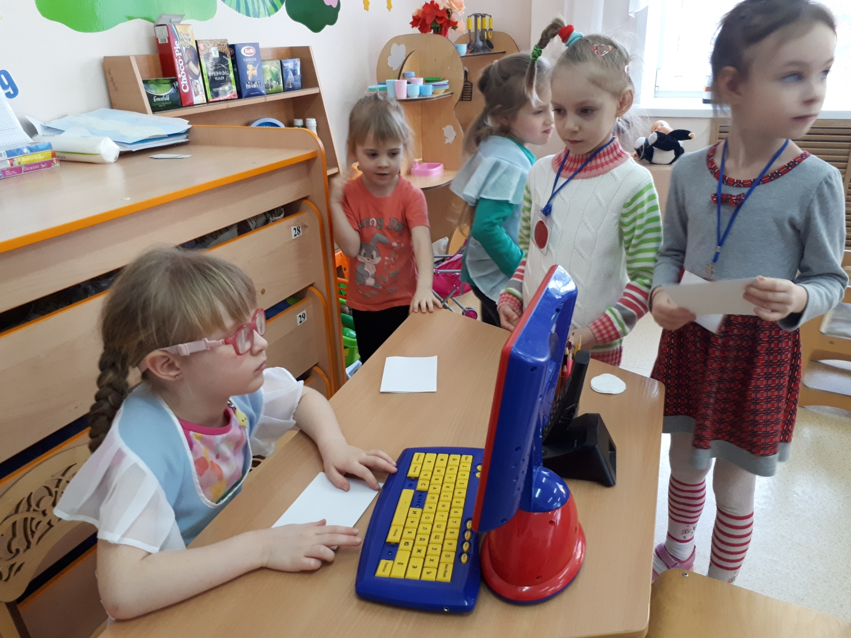
КЛУБНЫЙ ЧАС
ДЕЯТЕЛЬНОСТНЫЙ

Slide 17
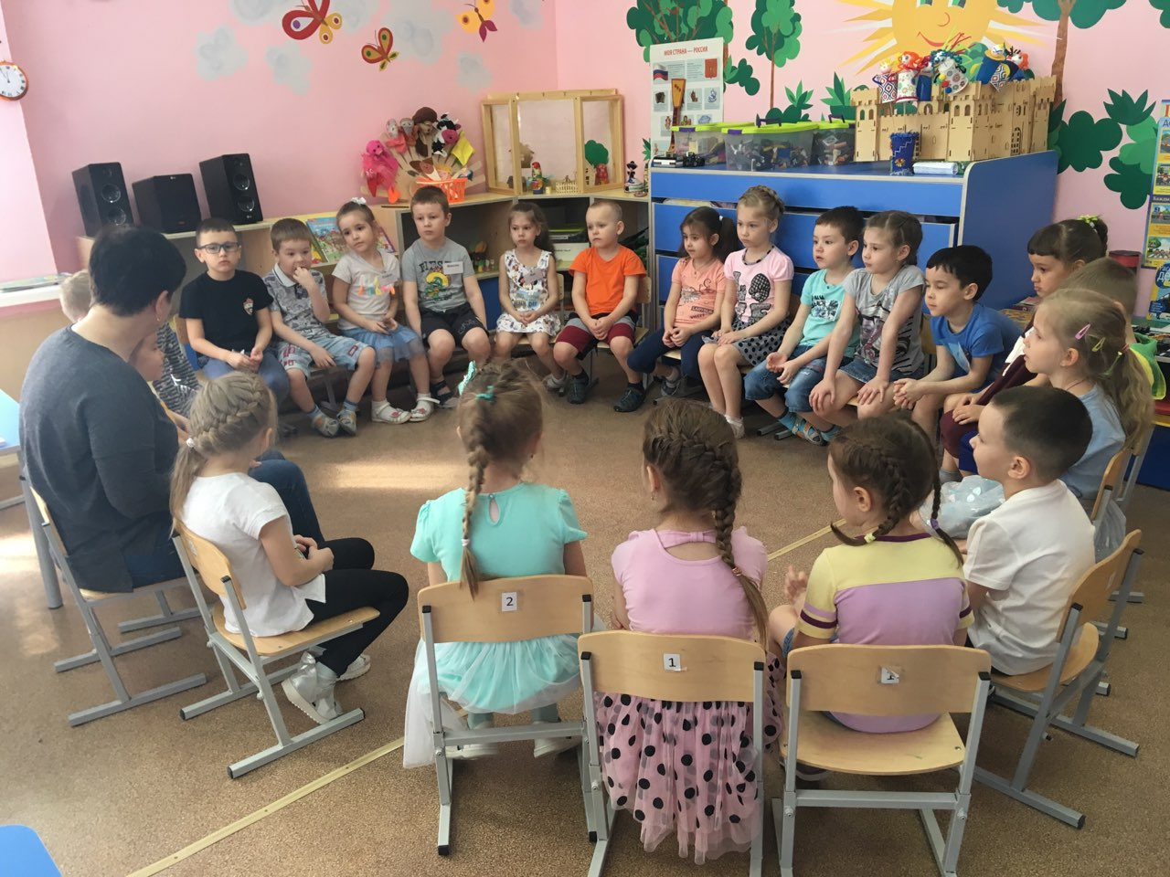
По окончании «Клубного часа» воспитанники
собираются в группе для обсуждения

Slide 18


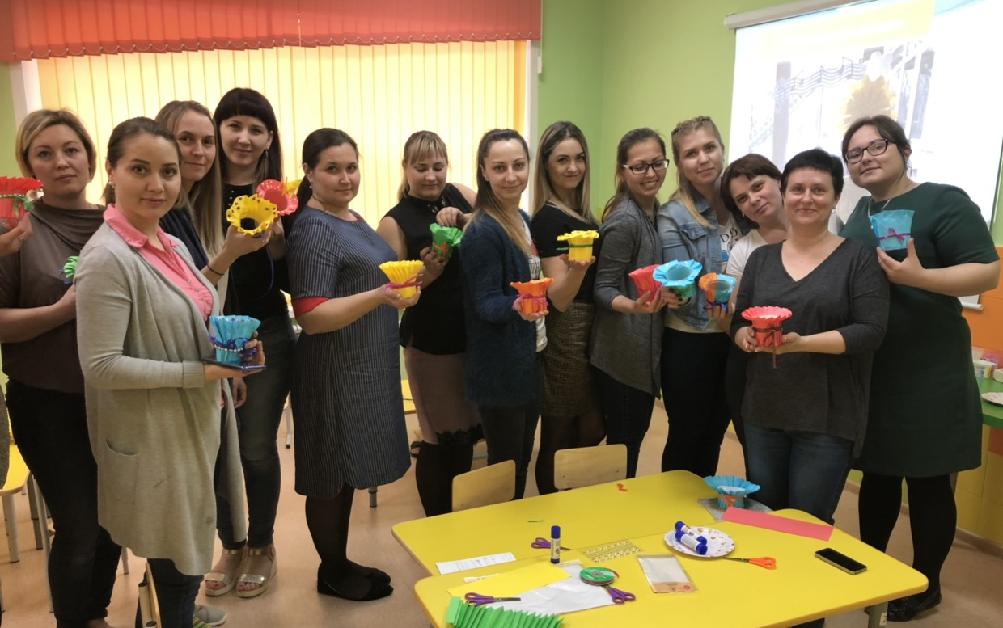


ПРОДУКТЫ ПРОЕКТНОЙ ДЕЯТЕЛЬНОСТИ
Разработана и апробирована образовательная модель по развитию социально – коммуникативных навыков воспитанников путем использования современных технологий социализации дошкольников в совместной образовательной деятельности воспитанников, педагогов и родителей
Коворкинг – площадка
для педагогов, родителей

Slide 19


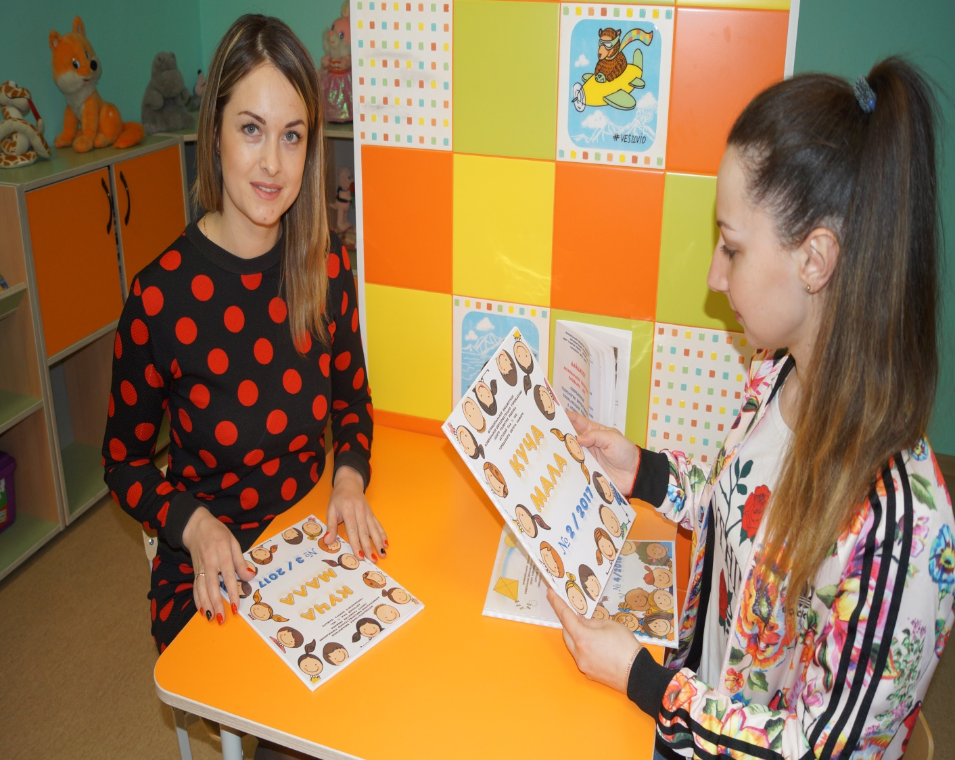


Выпущены электронные журналы «Куча мала»,
в которых подобран практический материал в помощь
педагогам и родителям, дайджесты, буклеты

Slide 20

муниципальное бюджетное дошкольное образовательное учреждение «Центр развития ребенка – детский сад № 140»
«УСПЕХ» городского округа Самара
ЗДЕСЬ КАЖДЫЙ РЕБЕНОК УСПЕШЕН!
СПАСИБО ЗА ВНИМАНИЕ!

